Slide 1
«ИНТЕГРАЦИЯ МЕЖПРЕДМЕТНОГО ВЗАИМОДЕЙСТВИЯ НА ЗАНЯТИЯХ КЛУБА «РОБОТОНИК» С ОБУЧАЮЩИМИСЯ С ИНТЕЛЛЕКТУАЛЬНЫМИ НАРУШЕНИЯМИ КАК РЕСУРС ОПТИМИЗАЦИИ ОБРАЗОВАТЕЛЬНОГО ПРОЦЕССА
Управление образования администрации города Березники
МАОУ «Школа №7 для обучающихся с ограниченными возможностями здоровья»
Открытый региональный онлайн-форум
«Роль дополнительного образования и внеурочной деятельности в развитии личности обучающихся с ОВЗ
Игнатьева Мария Владимировна
г. Березники,
Май, 2021-2022 учебный год

Slide 2
ОСОБЕННОСТИ РЕАЛИЗАЦИИ ПРОГРАММЫ
ПРОГРАММА «ROBOTONIK» СПОСОБСТВУЕТ РЕАЛИЗАЦИИ МОДЕЛИ ИНТЕЛЛЕКТУАЛЬНО-МОТИВАЦИОННОЙ ОБРАЗОВАТЕЛЬНОЙ СРЕДЫ И КОНСТРУКТИВНО-МОДЕЛЬНОЙ, ОПЫТНО-ЭКСПЕРИМЕНТАЛЬНОЙ ДЕЯТЕЛЬНОСТИ У ШКОЛЬНИКОВ С ОВЗ:
Программа реализуется в нескольких направлениях, модулях, где изучаются основы робототехнических технологий, датчики, конструирование, программирование.
Лексические курсы в программе
При реализации программы учитываются индивидуальные возможности детей.
Материал подбирается в соответствии с возрастом и особенностями обучающихся.
Дети учатся концентрировать внимание, работать с мелкими деталями.
Развивается фантазия и пространственное мышление.

Slide 3
ИНТЕГРАЦИЯ МЕЖПРЕДМЕТНОГО ВЗАИМОДЕЙСТВИЯ
КОНСТРУИРОВАНИЕ, ПРОГРАММИРОВАНИЕ В СОЧЕТАНИИ С НАПРАВЛЕННОСТЬЮ НА РАЗВИТИЕ РЕЧЕВЫХ ПРОЦЕССОВ ОБУЧАЮЩИХСЯ С ОВЗ И КОРРЕКЦИЕЙ ВПФ
ИНДИВИДУАЛЬНЫЙ И ДИФФЕРЕНЦИРОВАННЫЙ ПОДХОДЫ
АВТОРСКИЕ МАТЕРИАЛЫ.
КОНСТРУИРОВАНИЕ И ПРОГРАММИРОВАНИЕ С ОПОРОЙ НА ИНДИВИДУАЛЬНЫЕ ВОЗМОЖНОСТИ.
3 ВИДА КОНСТРУКТОРОВ НА 1 УРОКЕ
ПРОЕКТНАЯ ДЕЯТЕЛЬНОСТЬ. ВОЗМОЖНОСТЬ ИСПОЛЬЗОВАНИЯ РОБОТОТЕХНИКИ НА ЛЮБОМ ПРЕДМЕТЕ

Slide 4
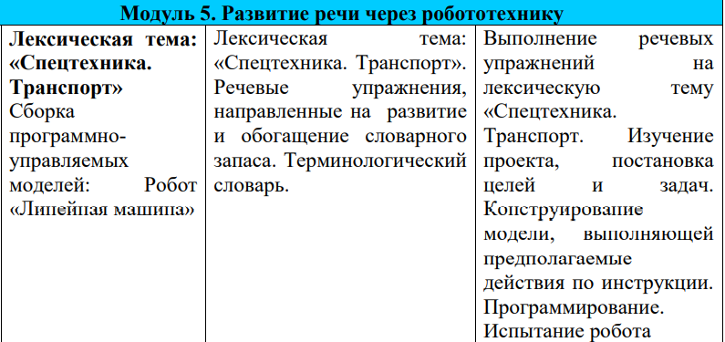
СОДЕРЖАНИЕ ПРОГРАММЫ. МОДУЛИ:
1
Основы робототехнических технологий
2
Конструирование и основы программирования
3
Спорт- это жизнь! Мини-соревнования в среде «LEGO»
4
Лексическо-робототехнический курс «Проектные решения».
5
Развитие речи через робототехнику

Slide 5
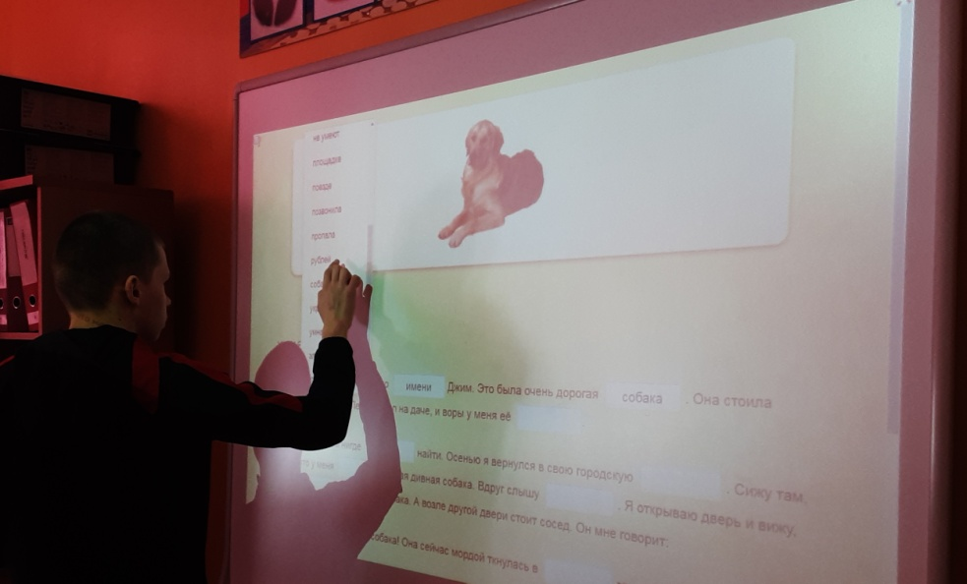
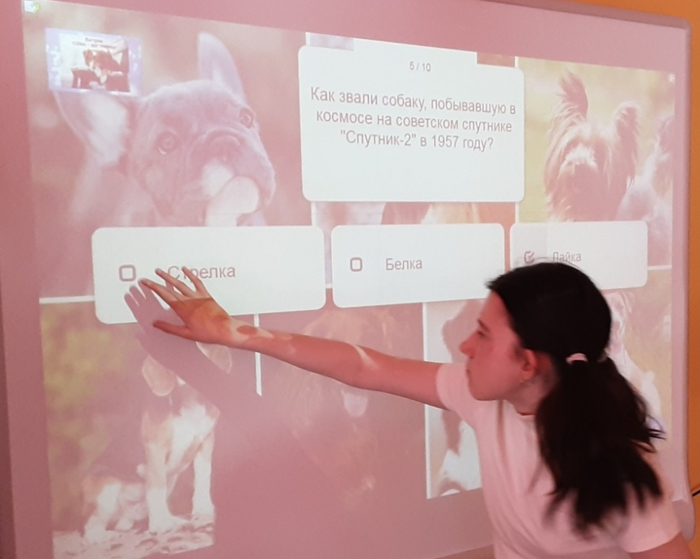
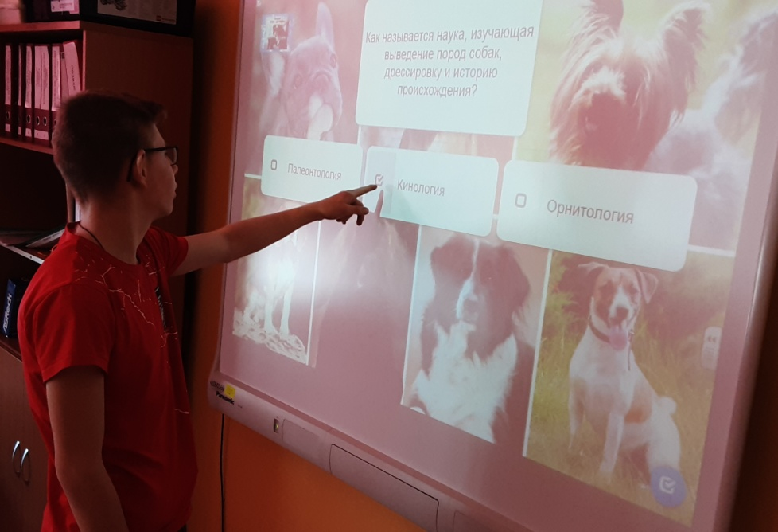
ЛЕКСИЧЕСКАЯ ТЕМА «СОБАКА – ДРУГ ЧЕЛОВЕКА»
Упражнения, направленные на развитие речевых процессов

Slide 6
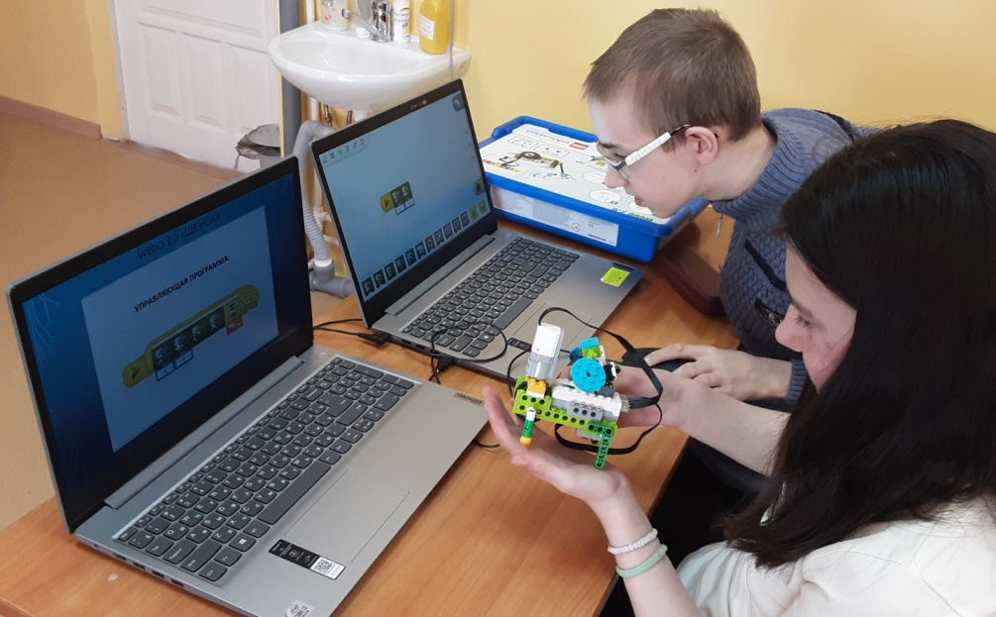
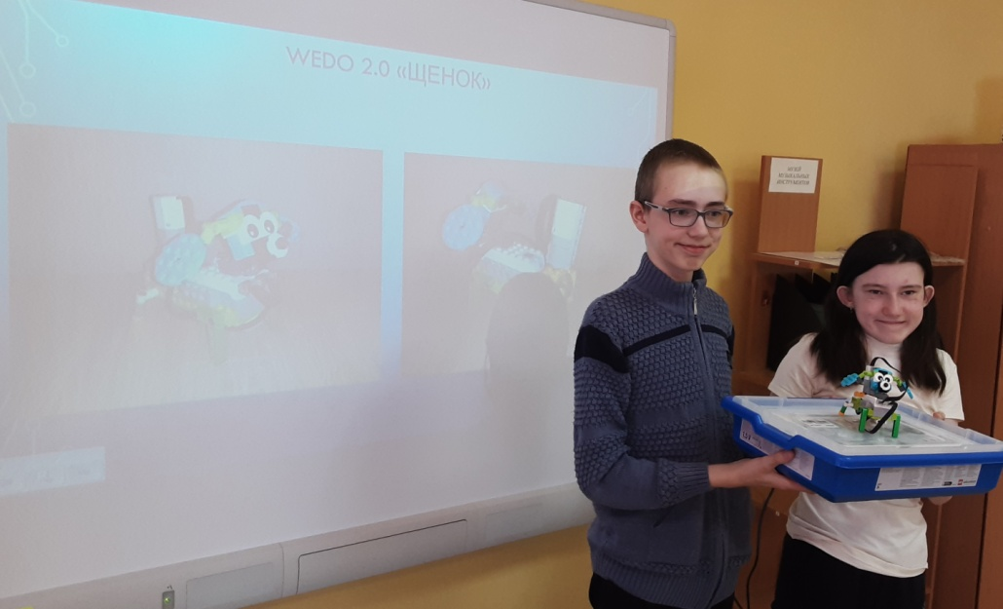
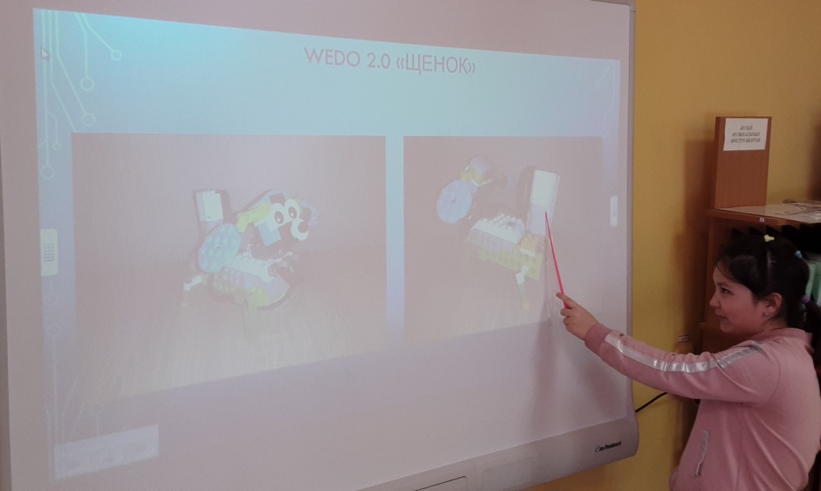
ЭТАП КОНСТРУИРОВАНИЯ И ПРОГРАММИРОВАНИЯ.
LEGO WeDo 2.0. «ЩЕНОК». РАЗНОУРОВНЕВЫЙ ПОДХОД

Slide 7
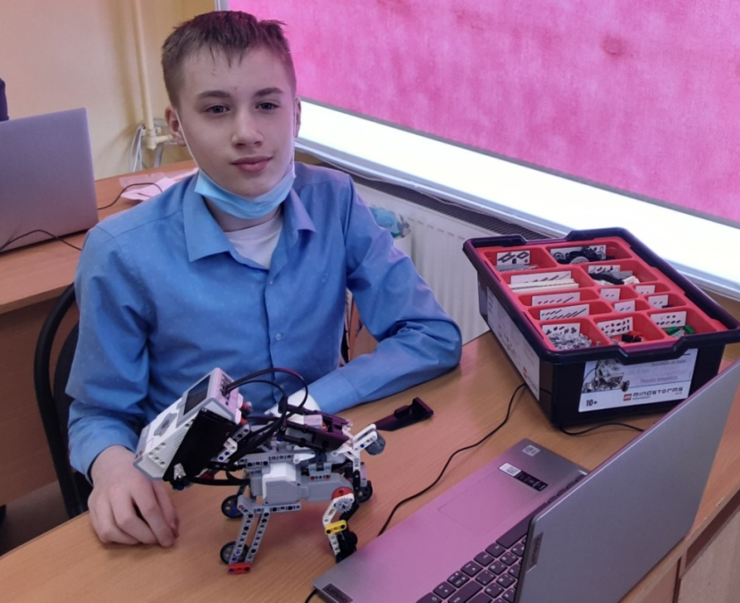
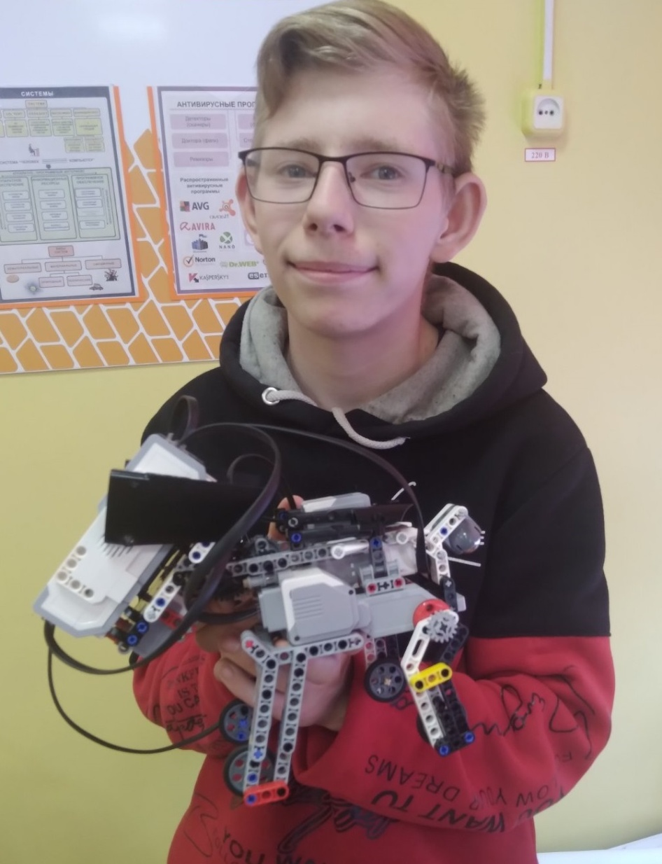
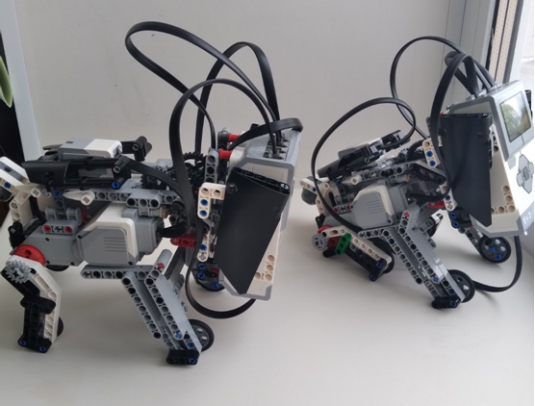
ЭТАП КОНСТРУИРОВАНИЯ И ПРОГРАММИРОВАНИЯ.
MINDSTORMS EV-3 «ЩЕНОК». РАЗНОУРОВНЕВЫЙ ПОДХОД

Slide 8
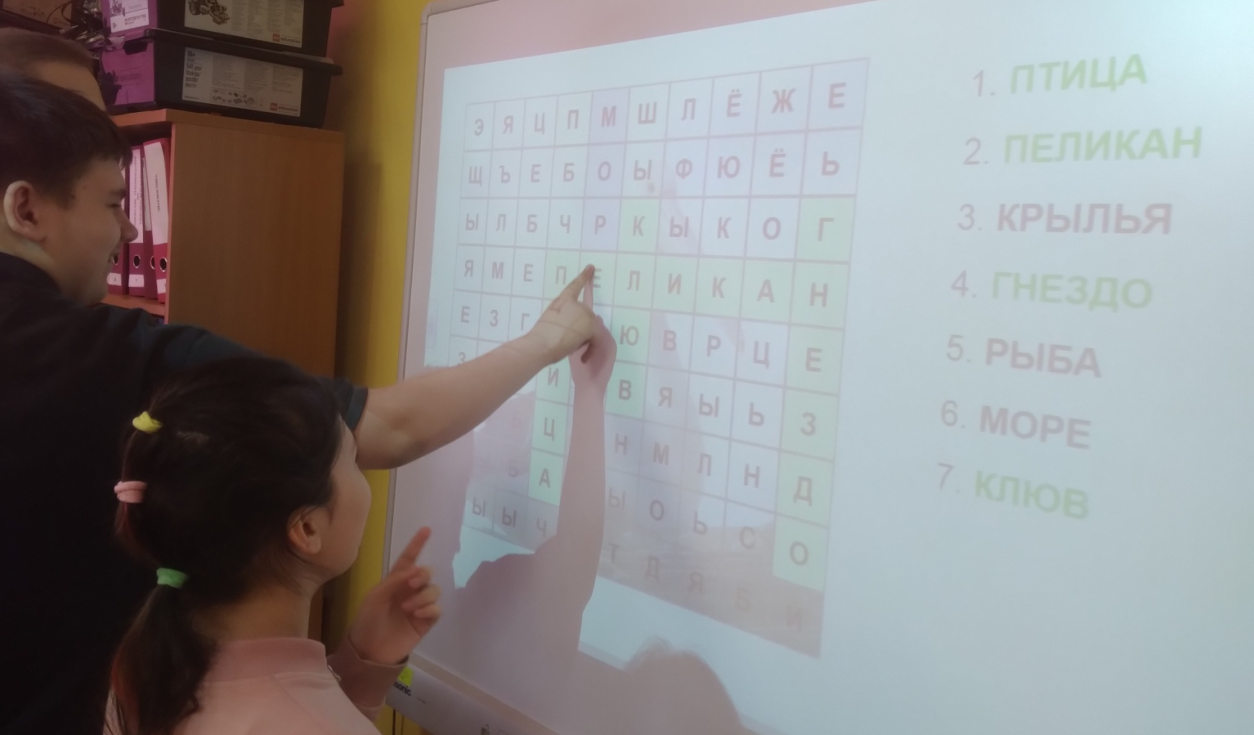
ЛЕКСИЧЕСКАЯ ТЕМА «ПЕЛИКАН»
Упражнения, направленные на развитие речевых процессов, концентрацию внимания.

Slide 9
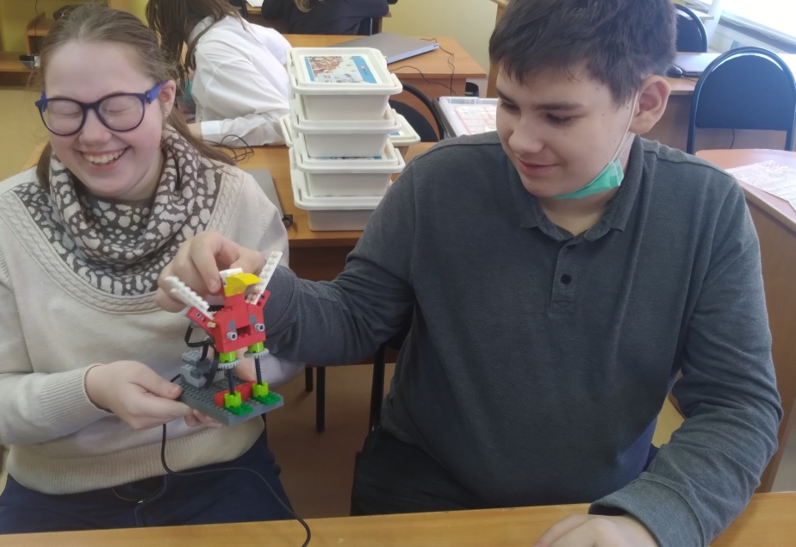
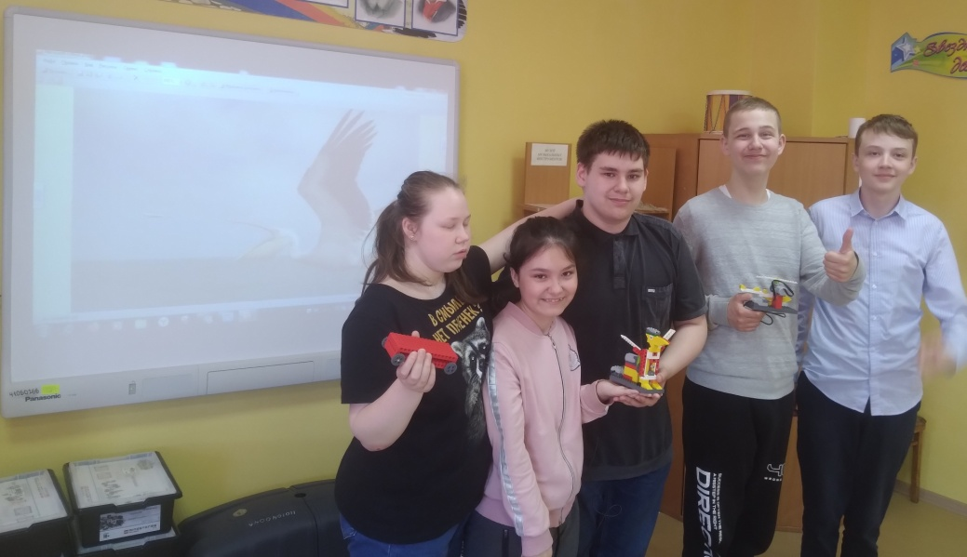
ЭТАП КОНСТРУИРОВАНИЯ И ПРОГРАММИРОВАНИЯ.
LEGO WeDo 9580. «ПЕЛИКАН»
МЕХАНИЗМ РАБОТЫ
ПРОГРАММИРОВАНИЕ
ОБНАРУЖЕНИЕ ПЕЛИКАНОМ ОПАСНОСТИ. ДАТЧИК ДВИЖЕНИЯ
СИЛЬНЫЕ ВЗМАХИ КРЫЛЬЯМИ, БАЛАНСИРОВКА МОЩНОСТИ МОТОРА
ЗАПИСЬ КРИКА ПЕЛИКАНА. ЭКСПОРТ В ПРОГРАММУ

Slide 10
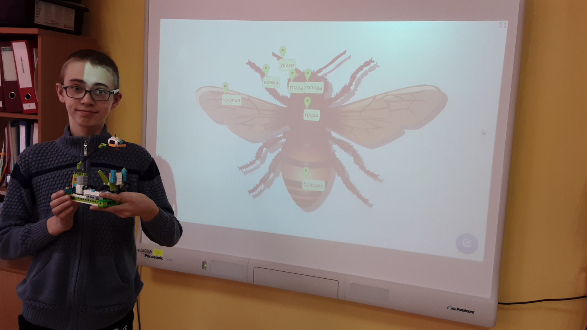
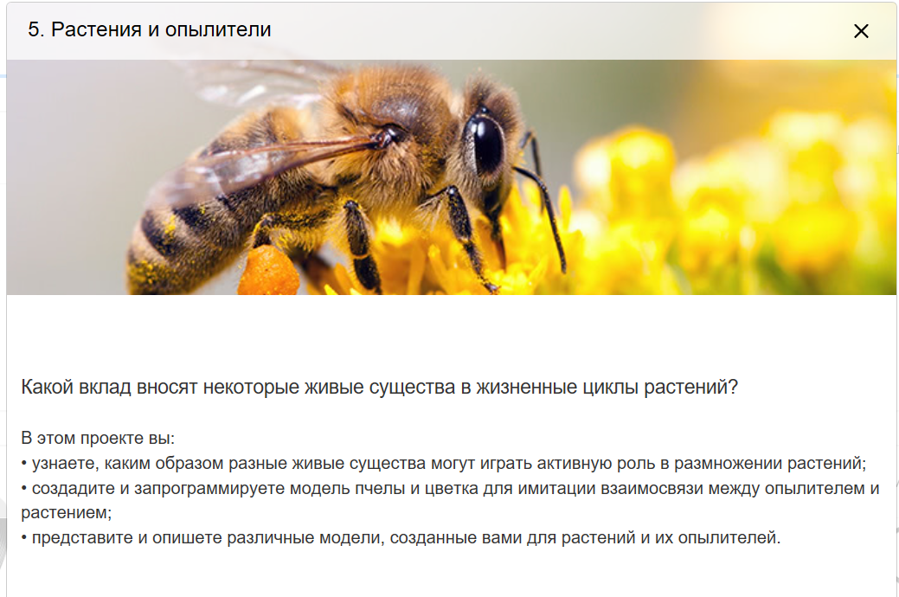
ПРОЕКТ НАЯ ДЕЯТЕЛЬНОСТЬ:РАСТЕНИЯ И ОПЫЛИТЕЛИ
1
Проект с готовым решением (схема сборки + программа)
2
Проект с открытым решением (базовые данные механизмов работы + фантазия)
3
Полное погружение (авторская работа на заданную тематику)

Slide 11
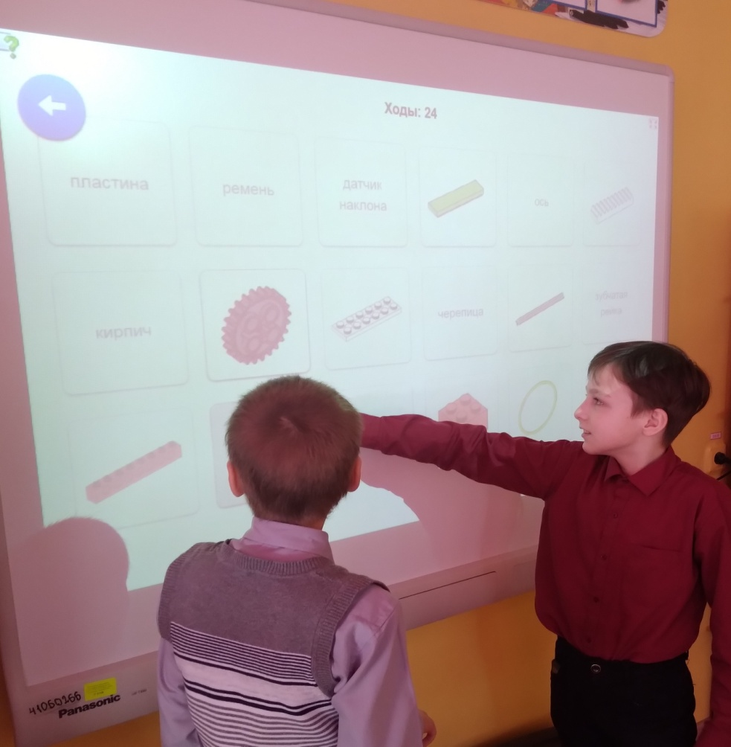
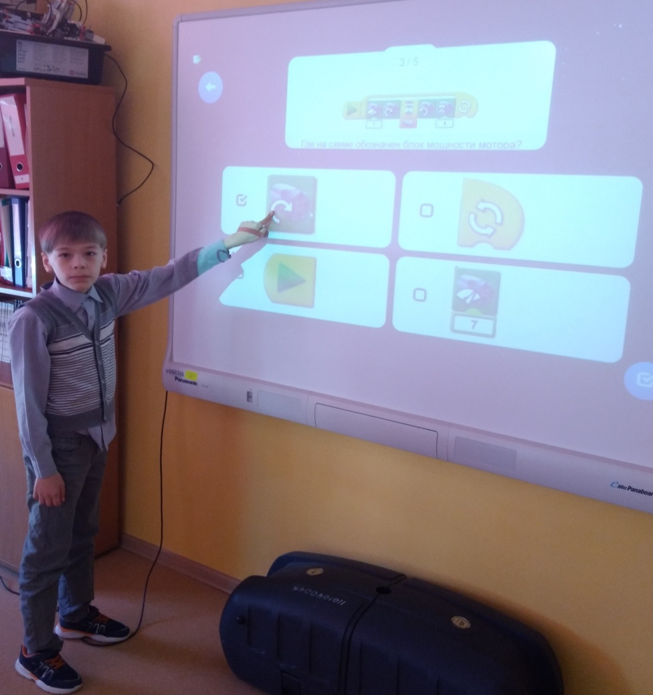
ИЗУЧЕНИЕ ОСНОВ
КОНСТРУИРОВАНИЯ И ПРОГРАММИРОВАНИЯ.
Теория: ведение тетради юного конструктора
Практика: проекты с готовым или открытым решением .

Slide 12
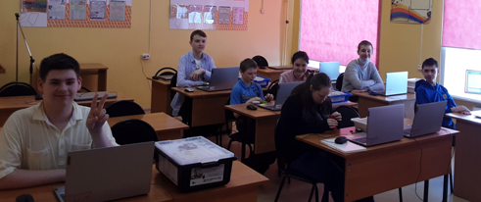
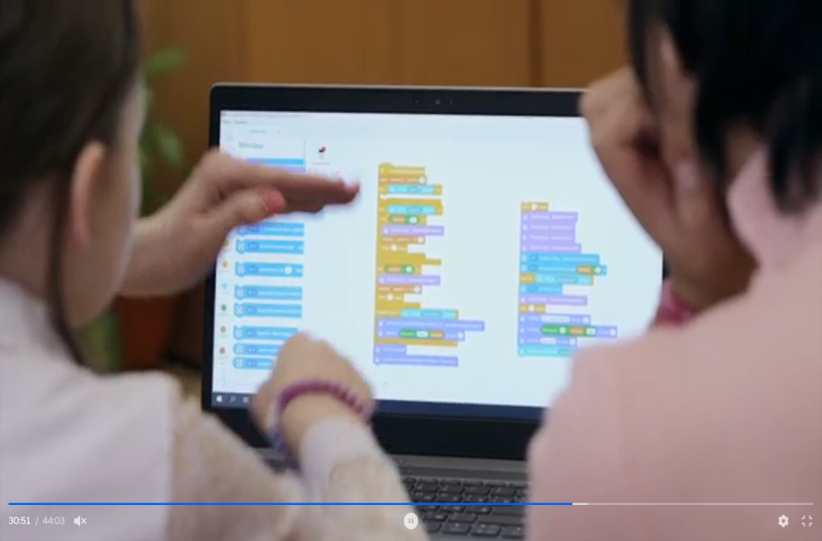

Slide 13
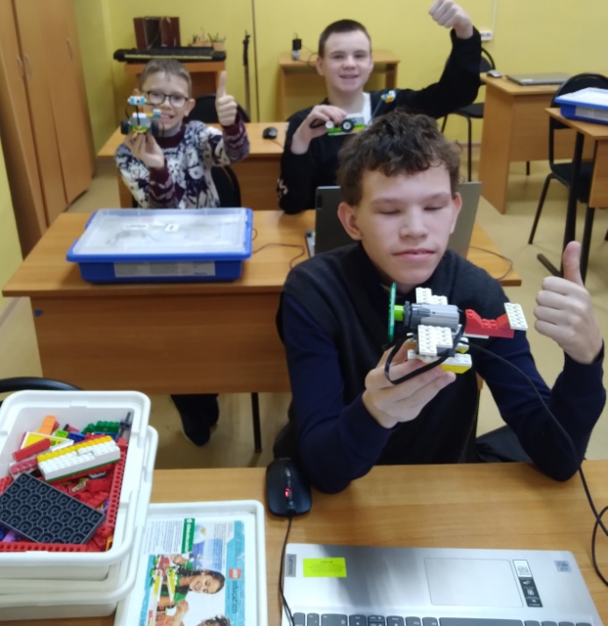
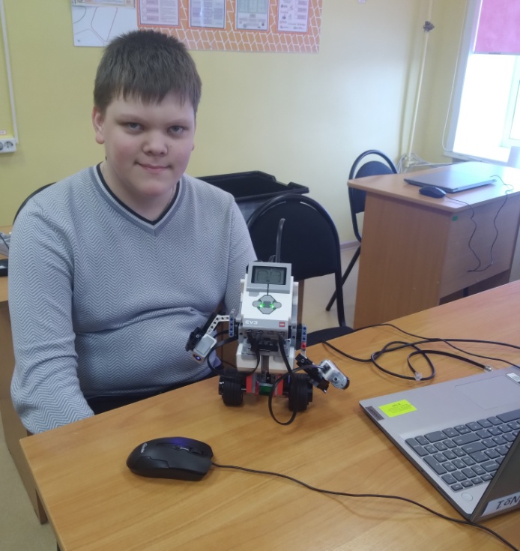
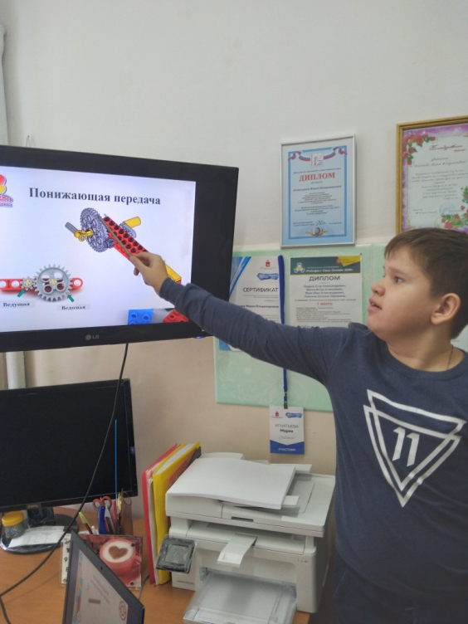
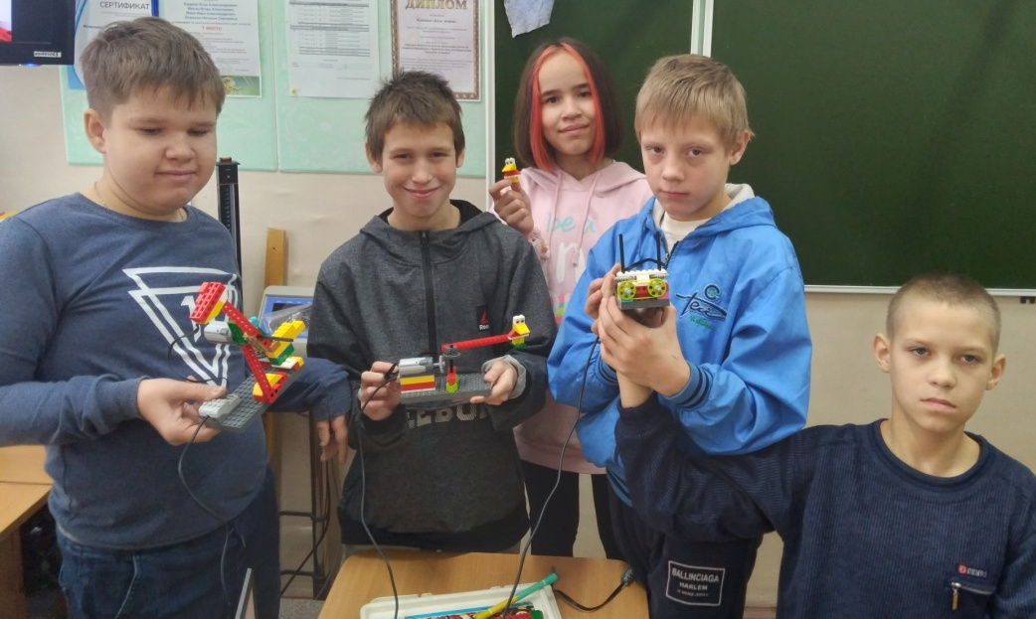
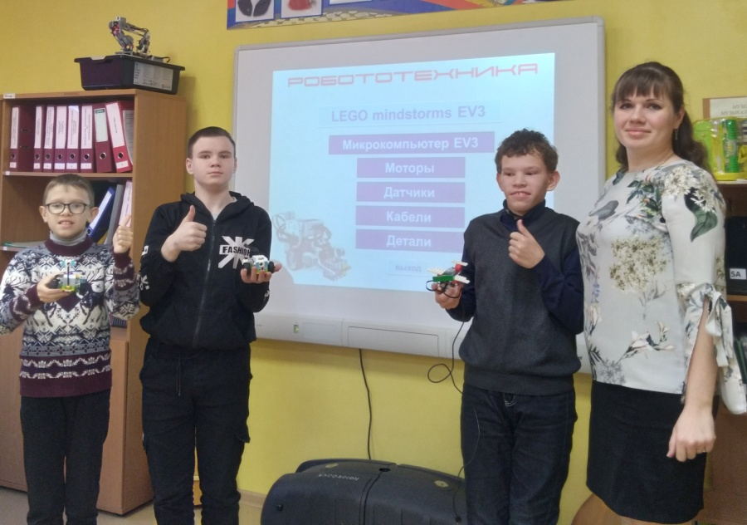

Slide 14
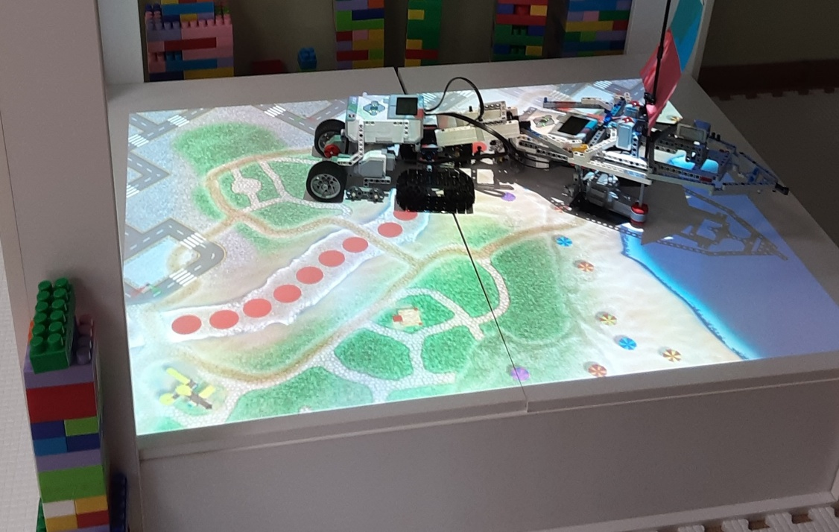
ИНТЕГРИРОВАННЫЙ ПРОЕКТ
ПО РОБОТОТЕХНИКЕ И РАЗВИТИЮ РЕЧЕВЫХ
ПРОЦЕССОВ «МОРСКОЕ ПУТЕШЕСТВИЕ»
https://youtu.be/lWpaEG6HvL0

Slide 15
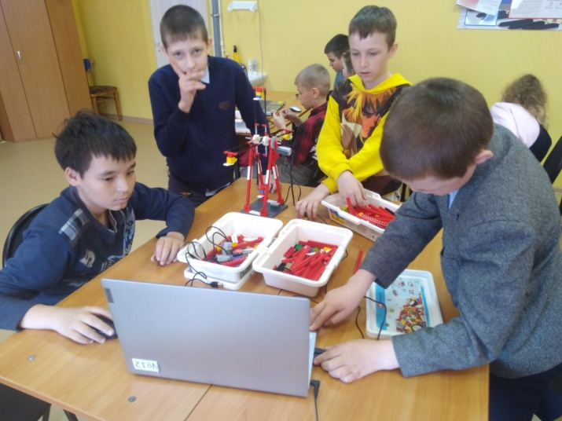
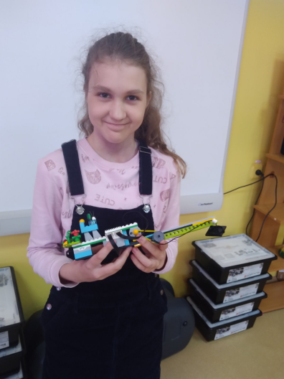
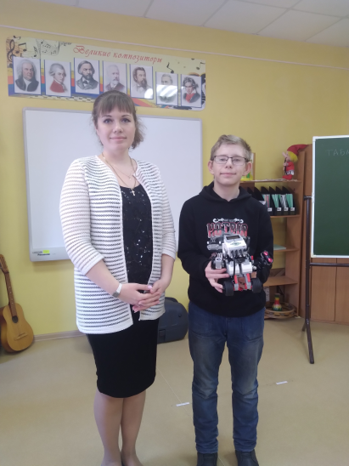
Эффективность образовательной практики
Таким образом, использование инновационных LEGO-технологий, робототехнических модулей, нетрадиционных методов и приемов с конструкторами предотвращает утомление детей, поддерживает у них познавательную активность, повышает эффективность логопедической работы в целом. Современные образовательные конструкторы обладают огромными дидактическими возможностями, которые эффективно и творчески может использовать учитель в образовательном процессе обучающихся с ОВЗ с учетом интеграции межпредметного взаимодействия.

